Slide 1

Epheser Teil 1

Slide 2
Epheser
Kapitel: 6 | Verse: 155

Slide 3
Unter den Briefen des Paulus nimmt der Epheserbrief eine
besondere Stellung ein. Einmal, weil er nicht direkt auf
Probleme einer Gemeinde reagieren muss und somit keinen
dringlichen Brief an eine Gemeinde schreiben muss. Er kann
sich nun Zeit nehmen für seine Argumentationen. In diesem
Brief gibt uns Gott Einblick auf den ganzen Ratschluss Gottes
im Blick auf Christus, seinen Kindern und der Gemeinde. Mit
Recht kann man diesen Brief die „Krönung“ aller Briefe des
Paulus nennen.

Slide 4
„Paulus, Apostel Jesu Christi durch den Willen Gottes,
an die Heiligen und Gläubigen in Christus Jesus, die in
Ephesus sind. “ (Eph 1,1).

Slide 5
Ephesus (Apg 19,1-40)

Slide 7
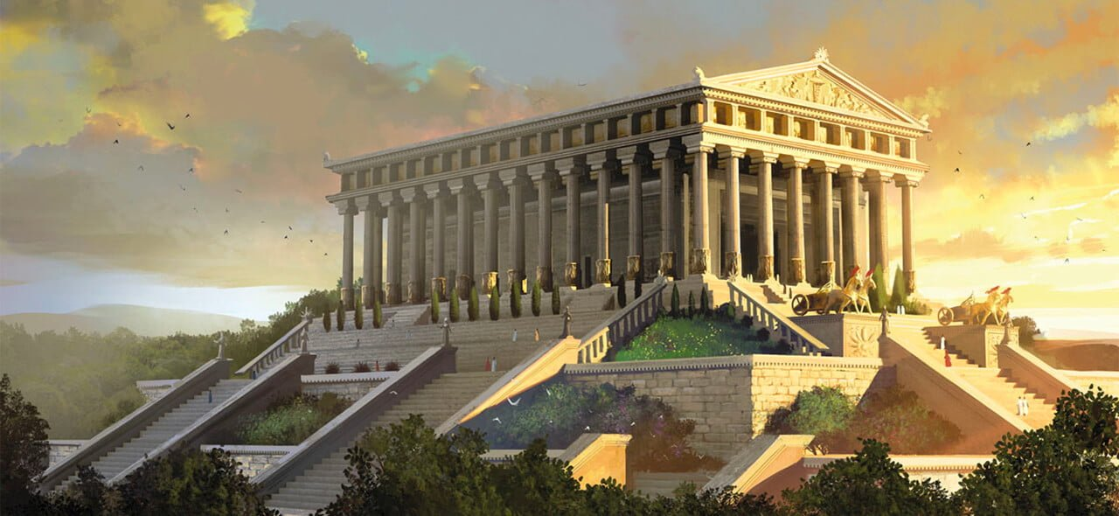

Slide 8
Die Gemeinde in Ephesus
Als Paulus Ephesus verliess, hinterliess er eine gut gegründete
und gefestigte Gemeinde. In der Apg lesen wir von keinem
weiteren Besuch des Paulus in Ephesus. Als Paulus auf seiner
Rückreise anlässlich der 3. Missionsreise die Ältesten der Gemeinde
in Ephesus nach Milet rief (Apg 20) hielt Paulus eine beeindruckende
Abschiedsrede. Diese war eine Art Rückblick auf seine Arbeit in
Ephesus und ein prophetischer Ausblick auf kommende Gefahren
für die Gemeinde. In dieser Rede spüren wir die enge Verbindung
des Paulus zur Leiterschaft und zur Gemeinde. Er erinnert sie an
seine Liebe zu ihnen. Er hatte Nacht und Tag nicht aufgehört, einen
jeden unter Tränen zu ermahnen (Apg 20,31).

Slide 9
Verbindung Römer- mit Epheserbrief
„Dem aber, der euch zu festigen vermag laut meinem Evangelium
(dargelegt im Röm) und der Verkündigung von Jesus Christus,
gemäß der Offenbarung des Geheimnisses (beschrieben im Eph),
das von ewigen Zeiten her verschwiegen war, 26 das jetzt aber
offenbar gemacht worden ist und durch prophetische Schriften
auf Befehl des ewigen Gottes bei allen Heiden bekannt gemacht
worden ist zum Glaubensgehorsam 27 — ihm, dem allein weisen
Gott, sei die Ehre durch Jesus Christus in Ewigkeit! Amen“
(Röm 16,25–27).

Slide 10
Verbindung Römer- mit Epheserbrief
"Gepriesen sei der Gott und Vater unseres Herrn Jesus Christus,
der uns gesegnet hat mit jedem geistlichen Segen in den
himmlischen [Regionen] in Christus. (1,3)

Slide 11
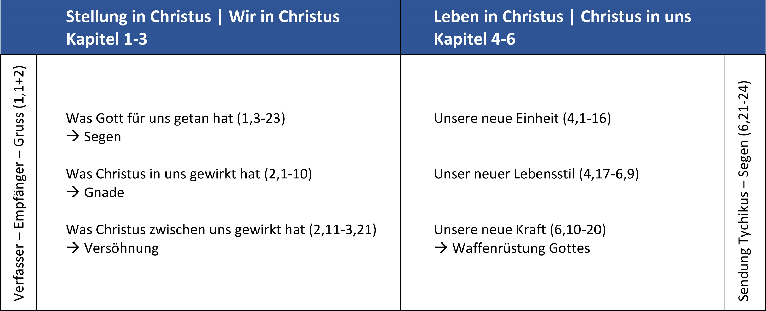

Slide 15
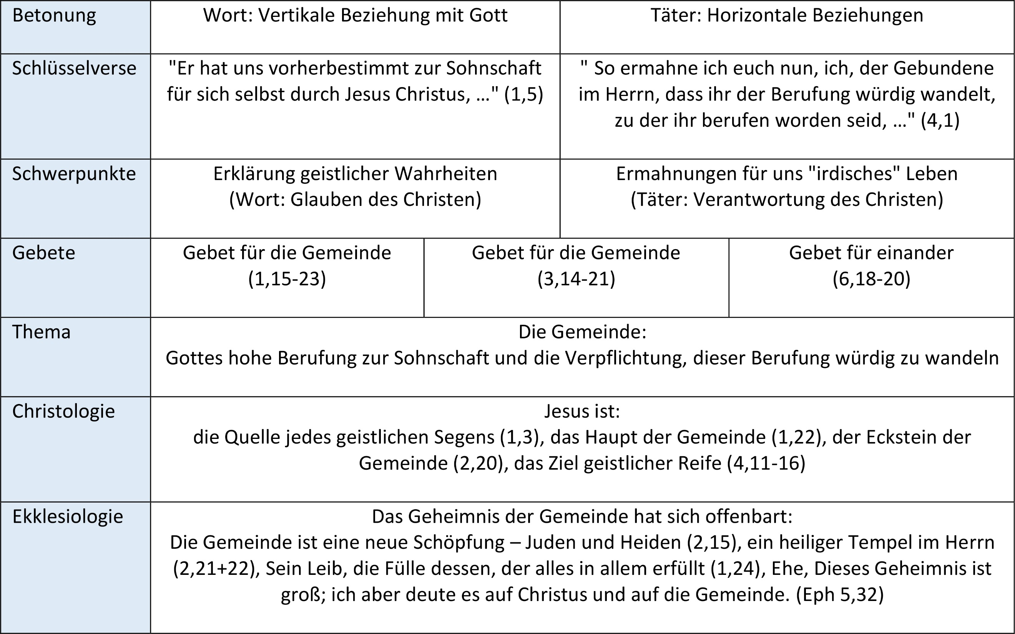

Slide 22
Gottesdienst Struktur – Kapitel 1 - 3

Slide 23
Gottesdienst Struktur – Kapitel 1 - 3

Slide 24
Gottesdienst Struktur – Kapitel 1 - 3

Slide 25
Gottesdienst Struktur – Kapitel 1 - 3

Slide 26
Gottesdienst Struktur – Kapitel 1 - 3

Slide 27
Gottesdienst Struktur – Kapitel 1 - 3

Slide 28
Lobpreis 1,3-14
"Gepriesen sei der Gott und Vater unseres Herrn Jesus
Christus, der uns gesegnet hat mit jedem geistlichen Segen
in den himmlischen [Regionen] in Christus, 4 wie er uns in
ihm auserwählt hat vor Grundlegung der Welt, damit wir
heilig und tadellos vor ihm seien in Liebe. 5 Er hat uns
vorherbestimmt zur Sohnschaft für sich selbst durch Jesus
Christus, nach dem Wohlgefallen seines Willens, 6 zum Lob
der Herrlichkeit seiner Gnade, mit der er uns begnadigt hat
in dem Geliebten." (1,3-6)

Slide 29
Gebet 1,15-19
"… ,dass der Gott unseres Herrn Jesus Christus, der Vater
der Herrlichkeit, euch [den] Geist der Weisheit und
Offenbarung gebe in der Erkenntnis seiner selbst,
18 erleuchtete Augen eures Verständnisses, damit ihr wisst,
was die Hoffnung seiner Berufung und was der Reichtum
der Herrlichkeit seines Erbes in den Heiligen ist, 19 was auch
die überwältigende Grösse seiner Kraftwirkung an uns ist,
die wir glauben, gemäss der Wirksamkeit der Macht seiner
Stärke." (1,17-19)

Slide 30
Predigt 1,20-3,13
a) Christus - auferweckt, um zu regieren (1,20-23)
"Die hat er wirksam werden lassen in dem Christus, als er
ihn aus den Toten auferweckte und ihn zu seiner Rechten
setzte in den himmlischen [Regionen], 21 hoch über jedes
Fürstentum und jede Gewalt, Macht und Herrschaft und
jeden Namen, der genannt wird, nicht allein in dieser Weltzeit,
sondern auch in der zukünftigen; 22 und er hat alles seinen
Füssen unterworfen und ihn als Haupt über alles der Gemeinde
gegeben, 23 die sein Leib ist, …" (1,20-23)

Slide 31
Predigt 1,20-3,13
b) Juden / Nichtjuden – erlöst aus Gnade zu einer neuen Schöpfung (2,1-22)
"Denn Er ist unser Friede, der aus beiden eins gemacht und
die Scheidewand des Zaunes abgebrochen hat, 15 indem er
in seinem Fleisch die Feindschaft, das Gesetz der Gebote in
Satzungen, hinwegtat, um die zwei in sich selbst zu einem
neuen Menschen zu schaffen und Frieden zu stiften, 16 und
um die beiden in einem Leib mit Gott zu versöhnen durch
das Kreuz, nachdem er durch dasselbe die Feindschaft getötet
hatte." (2,14-16)

Slide 32
Predigt 1,20-3,13
c) Paulus - berufen, um zu offenbaren (3,1-13)
"Deshalb [bin] ich, Paulus, der Gebundene Christi Jesu für
euch, die Heiden. 2 Ihr habt ja gewiss von der Haushalterschaft
der Gnade Gottes gehört, die mir für euch gegeben worden ist,
3 dass er mich das Geheimnis durch Offenbarung wissen liess,
wie ich zuvor kurz geschrieben habe." (3,1-3)

Slide 33
Gebet 3,14-19
"Deshalb beuge ich meine Knie vor dem Vater unseres Herrn
Jesus Christus, 15 von dem jedes Geschlecht im Himmel und
auf Erden den Namen erhält, 16 dass er euch nach dem
Reichtum seiner Herrlichkeit gebe, durch seinen Geist mit
Kraft gestärkt zu werden an dem inneren Menschen, 17 dass
der Christus durch den Glauben in euren Herzen wohne, damit
ihr, in Liebe gewurzelt und gegründet, 18 dazu fähig seid, mit
allen Heiligen zu begreifen, was die Breite, die Länge, die Tiefe
und die Höhe sei, 19 und die Liebe des Christus zu erkennen,
die doch alle Erkenntnis übersteigt, damit ihr erfüllt werdet bis
zur ganzen Fülle Gottes." (3,14-19)

Slide 34
Lobpreis 3,20-21
"Dem aber, der weit über die Massen mehr zu tun vermag
als wir bitten oder verstehen, gemäss der Kraft, die in uns wirkt,
21 ihm sei die Ehre in der Gemeinde in Christus Jesus, auf alle
Geschlechter der Ewigkeit der Ewigkeiten! Amen." (3,20+21)

Slide 35
Epheser Teil 1

